Slide 1



Slide 2

Модуль 2: ЕМОЦІЙНИЙ РОЗВИТОК
Закріплення

Slide 3
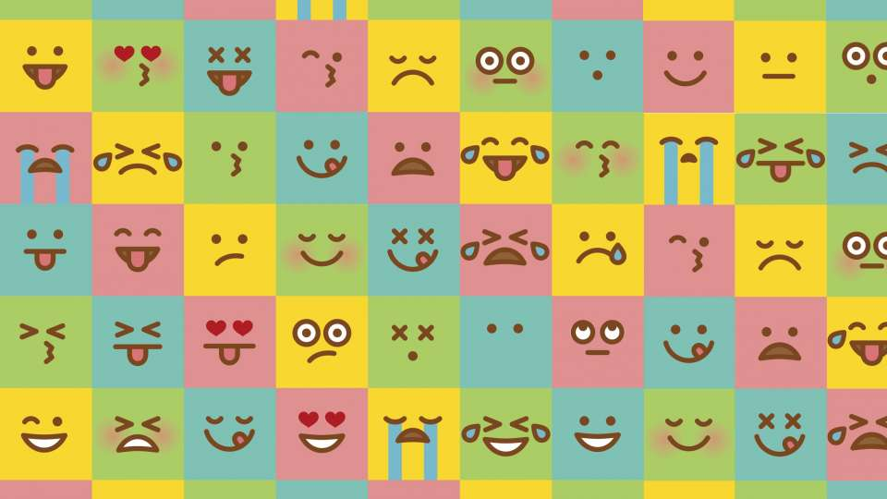
ЕМОЦІЇ- ЦЕ??
такий фрукт?
назва якоїсь тварини??
марка телефону???

Slide 4
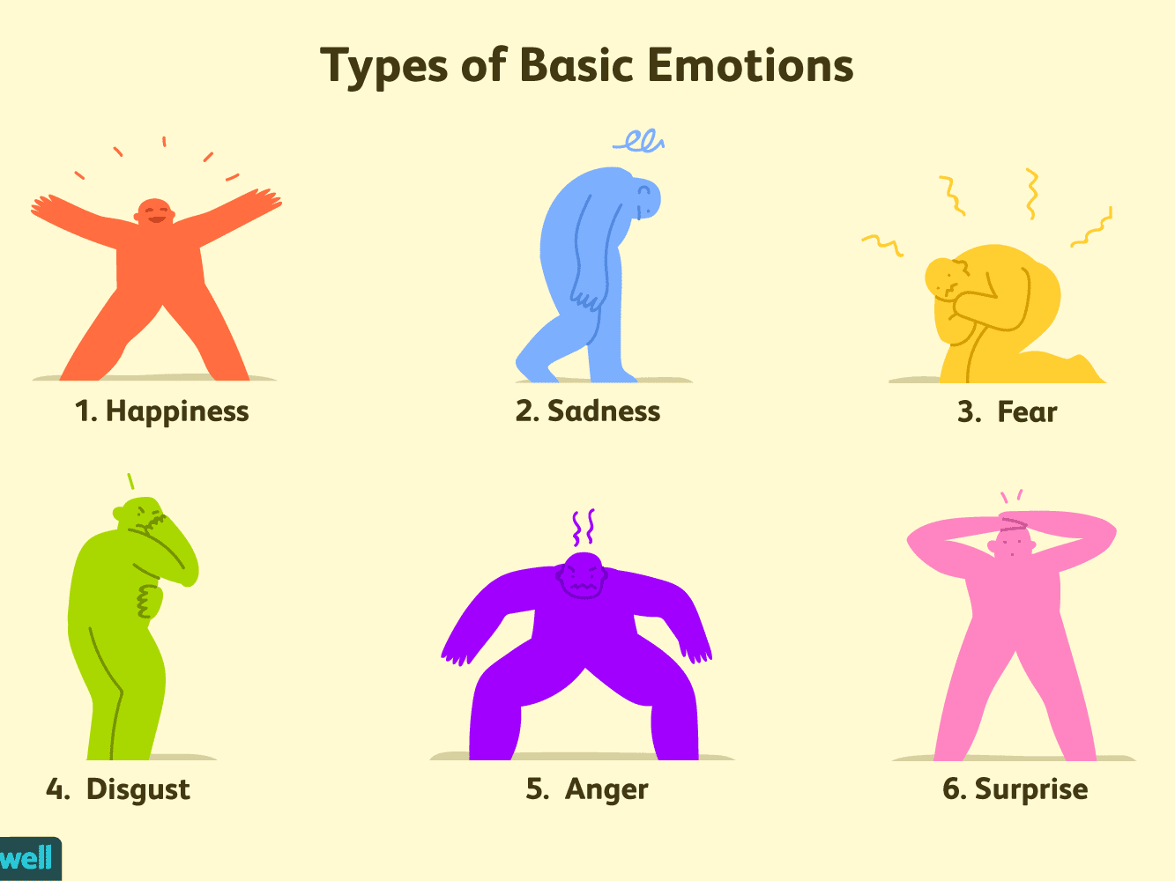
ІСНУЄ 6 БАЗОВИХ ЕМОЦІЙ
РАДІСТЬ
СУМ
ОГИДА
СТРАХ
ЗЛІСТЬ
ЗДИВУВАННЯ

Slide 5
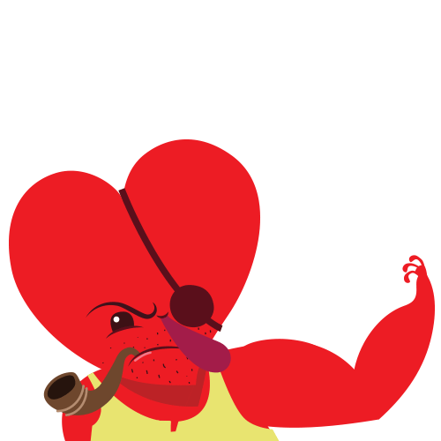
ВІДЧУТТЯ
фізична реаКція організму на щось

Slide 6
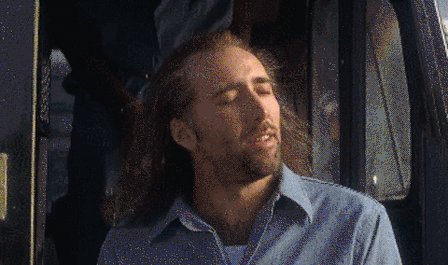
НАСТРІЙ
СТІЙКИЙ ЕМОЦІЙНИЙ СТАН, ЯКИЙ ВАЖКО ЗМІНИТИ
АЛЕ МОЖЛИВО))
СТІЙКИЙ ЕМОЦІЙНИЙ СТАН, ЯКИЙ ВАЖКО ЗМІНИТИ
АЛЕ МОЖЛИВО))

Slide 7
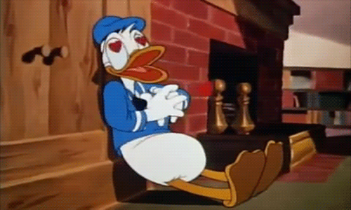
ПОЧУТТЯ
СТІЙКЕ ТА УЗАГАЛЬНЕНЕ СТАВЛЕННЯ ДО ЧОГОСЬ (КОГОСЬ)

Slide 8
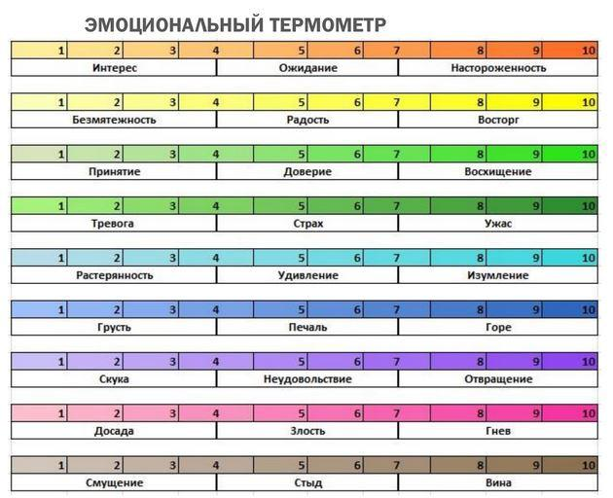
ГРАДАЦІЯ ЕМОЦІЙ
В КОЖНОЇ ЕМОЦІЇ СВОЇ РІВНІ

Slide 9

ЕМОЦІЇ БЕРУТЬ ГОРУ
КОЛИ ЕМОЦІЇ ВИГРАЮТЬ АВТОМАТИЧНО ПРОГРАЄ МОЗОК
І МОЖНА НАТВОРИТИ ВСЯКОГО

Slide 10
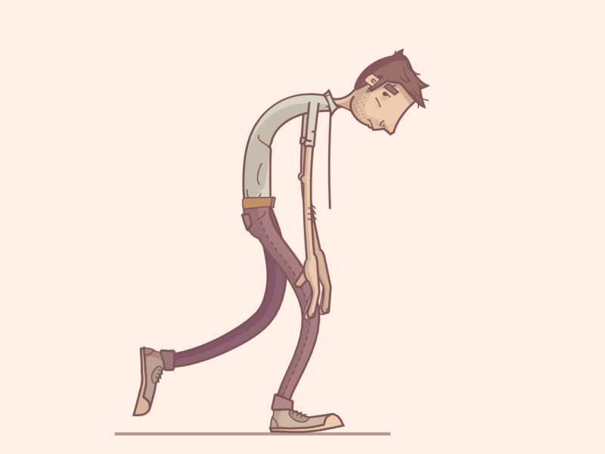
ЩО ТАКЕ СТРЕС
Стан пригнічення та невідомості.
Страху, напруженості та постійного дискомфорту.
СТРЕС - ЦЕ ПОГАНО
НЕ БУДЬ ЯК СТРЕС

Slide 11
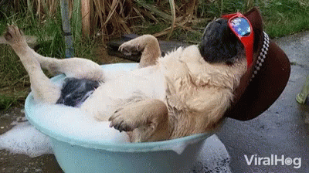
ЯК БОРОТИСЯ З ЦИМ НЕГАТИВОМ
Дихальні вправи
Відпочинок, спорт
Дистанціювання від джерела біди
Прийняття своїх негативних емоцій

Slide 12



ЦЕ ДОБРЕ ЧИ ПОГАНО?
ЦЕ НІЯК!
Результат = Ситуація (не можемо змінити) + Ставлення до неї (можемо змінити)

Slide 13
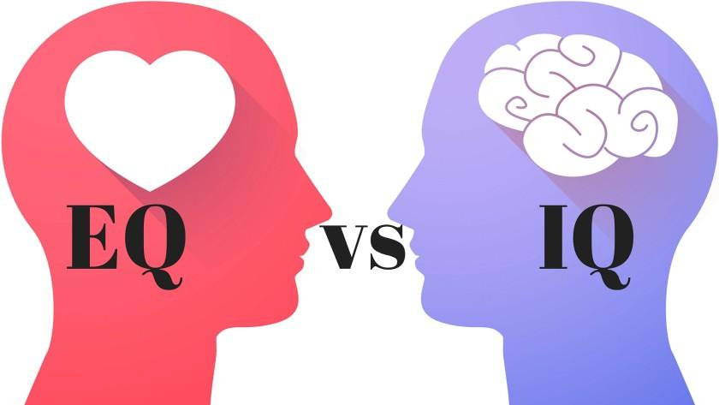
ЩО ТАКЕ ЕМОЦІЙНИЙ ІНТЕЛЕКТ
чим відрізняється звичайний інтелект від емоційного?

Slide 14
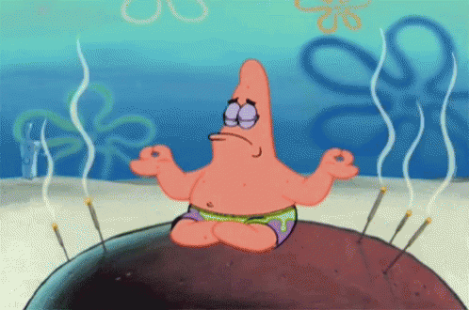
ДЛЯ ЧОГО ВІН?
- Розуміння / усвідомлення своїх емоцій
- Вміння керувати своїми емоціями
- Використання їх на благо собі
- Керувати емоціями інших, для досягнення спільних цілей
-Самоконтроль в стресових ситуаціях
- Розвинене співпереживання

Slide 15

ЯК РОЗВИВАТИ ЕІ
ДИВІТЬСЯ ФІЛЬМИ!
Саме так! Просто дивіться фільми, але при перегляді звертайте увагу саме на емоції та як їх зобрахують актори. Запитуйте себе:”яку емоцію він зараз показує і що він хотів цим сказати”?

Slide 16
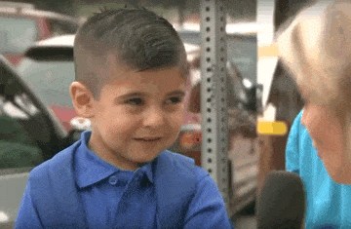
ЯК РОЗВИВАТИ ЕІ
ПРОСІТЬ ФІДБЕКИ
Запитуйте в рідних та близьких чи правильно вони зрозуміли те, що ви хотіли сказати. Якщо ні тоді нехай уточнять, що саме їм здалось дивним.

Slide 17
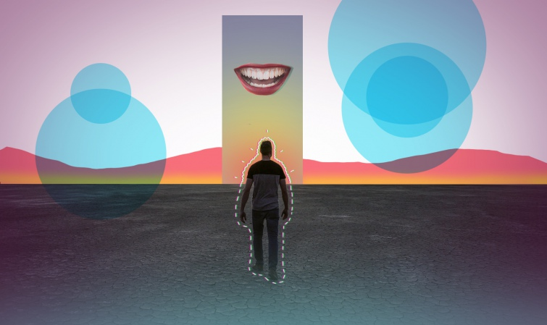
З ЧОГО СКЛАДАЄТЬСЯ ЕІ
Перший компонент – оцінка і вираження емоцій – є у будь-якій взаємодії.
Друга складова емоційного інтелекту – це знання про емоції. Йдеться не про те, щоби знати їхні назви, типи чи класифікації.
Третя складова – як ми здатні керувати емоціями.
Четверта складова емоційного інтелекту стосується поведінки. Нехай у спілкуванні з іншою людиною ми побачили певну емоцію і правильно її визначили.

Slide 18
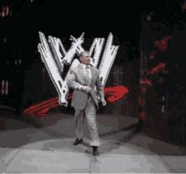
ГРА
“ВХІД ЕМОЦІЙ”

